Slide 1
Освобождение Брянщины от немецко–фашистских захватчиков
Великая Отечественная война
1941-1945

Slide 2
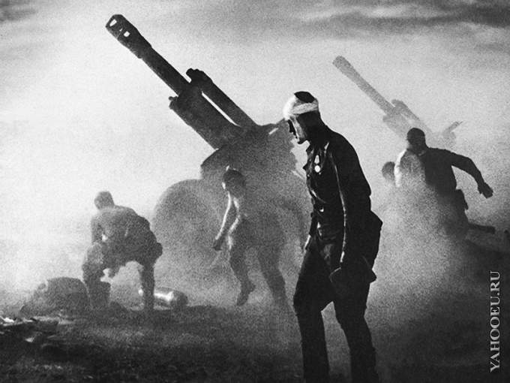
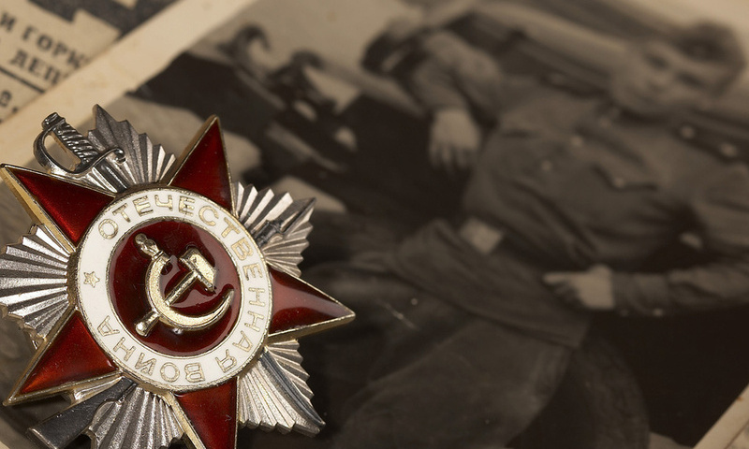
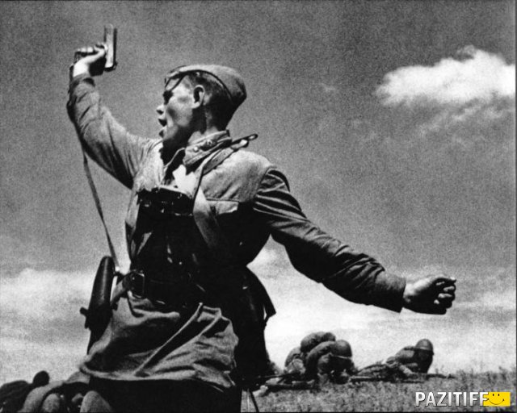
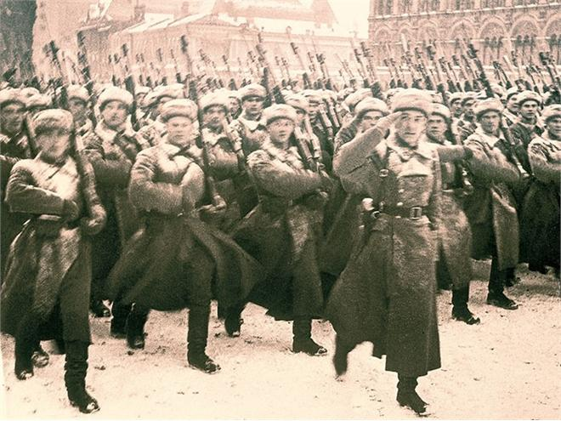
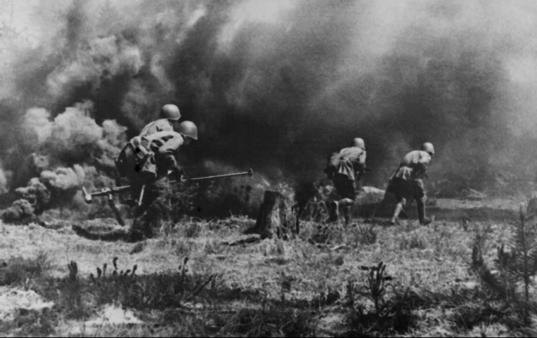

Slide 3
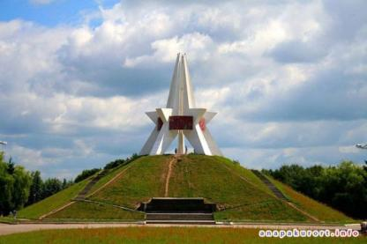
17 сентября 70 –я годовщина освобождения Брянщины от немецко-фашистских захватчиков. 59 дней и ночей длилась оборона.
2 месяца не могли фашисты взять Брянск. Это было тяжелое время для жителей города.

Slide 4
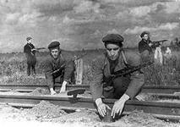
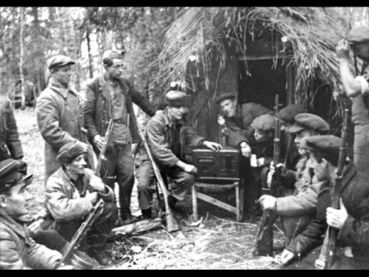

Slide 5
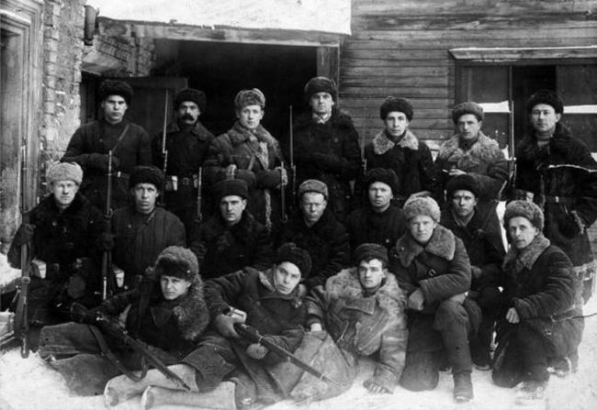
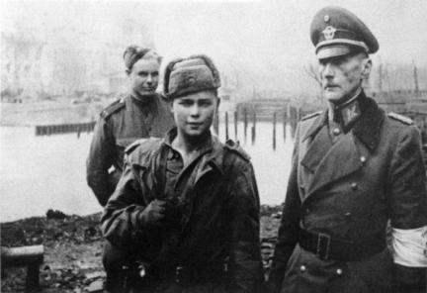
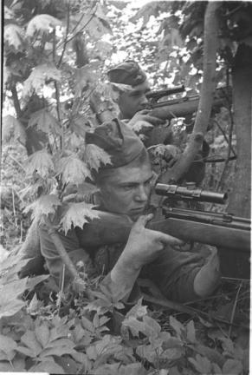

Slide 6
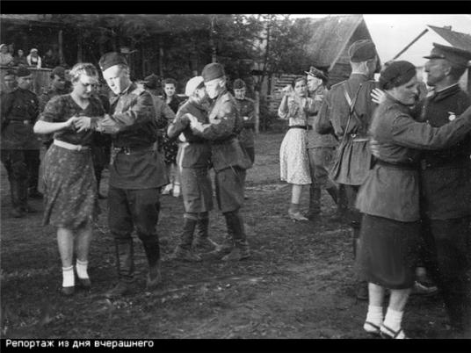
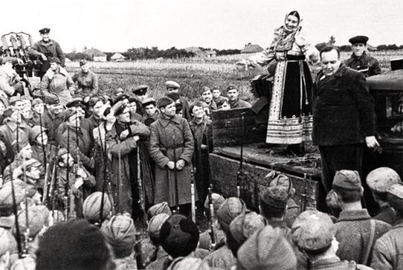

Slide 7
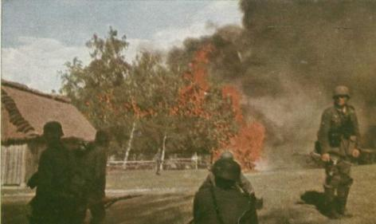
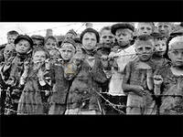
Почти 2 года длилась оккупация Брянщины. Фашисты жгли сёла. Разрушали города. Грабили. Угоняли на каторгу.

Slide 8
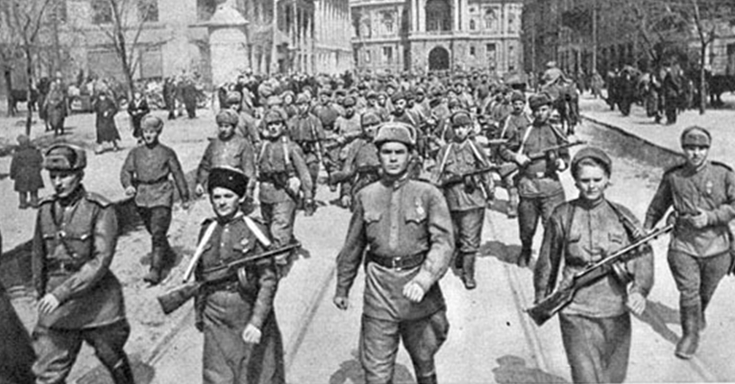
Утром 17 сентября 1943 года 323-я и 197-я дивизии Брянского фронта освободили Брянск.

Slide 9
Во время ожесточённых боёв за освобождение нашего города погибло 80 000 жителей,
60 000 были угнаны в плен.

Slide 10
Поклонимся великим тем годам
Тем самым командирам и бойцам
И маршалам страны, и рядовым,
Всем тем, кого нам позабыть нельзя,
Поклонимся, поклонимся, друзья!

Slide 11
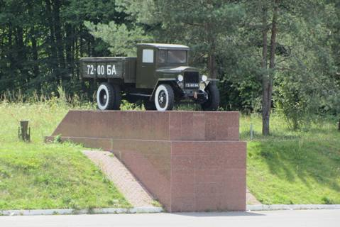
Воинам освободителям посвящается
«Здесь в бой с врагом пошел советский воин
За жизнь людей, за счастье и покой.
Он был убит на этом поле боя,
Чтоб жить веками в памяти людской.»

Slide 12
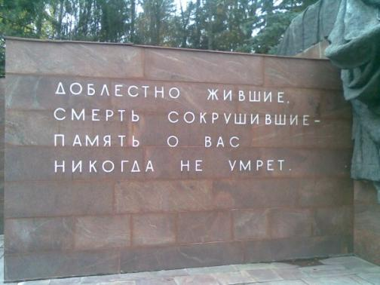
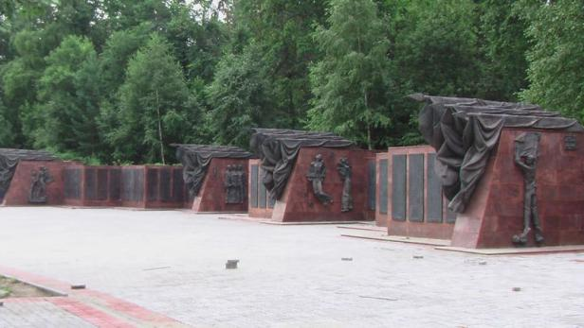

Slide 13
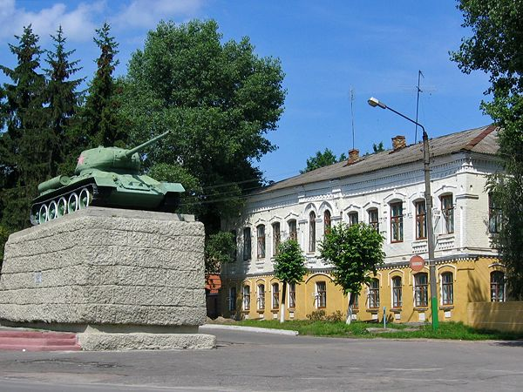
Танк Т-34
Памятник создан в честь воинов 197 и 217 стрелковых дивизий II армии Брянского фронта, освободивших г.Почеп от немецко-фашистских захватчиков.

Slide 14
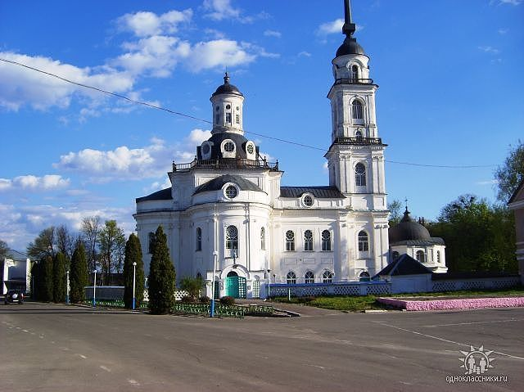
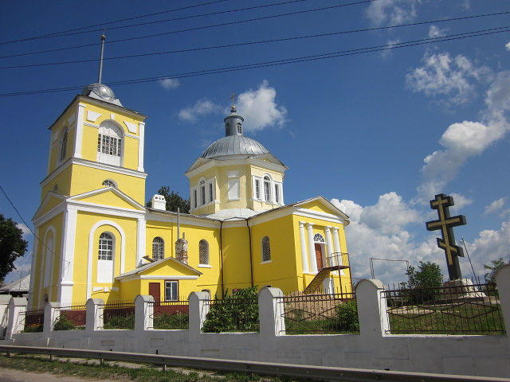
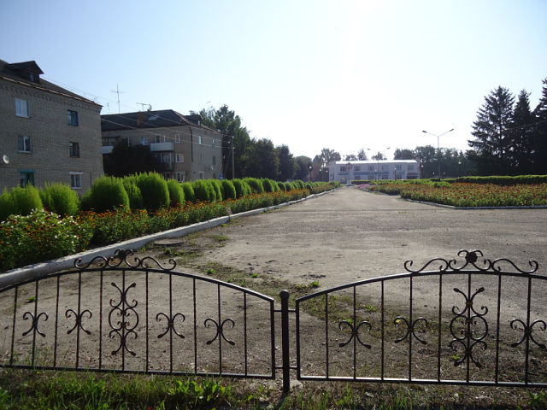
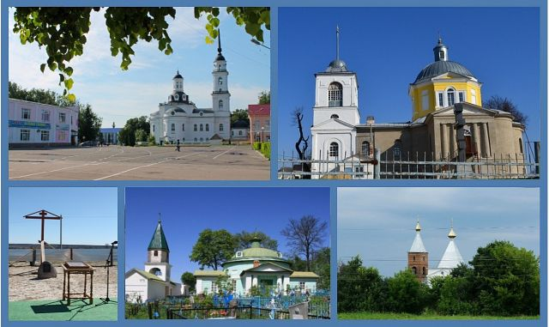
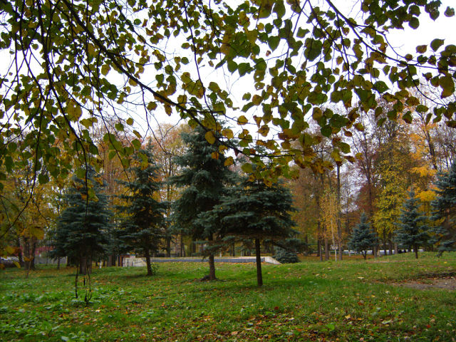
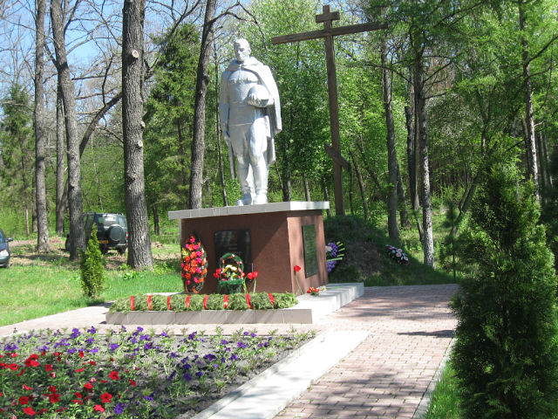
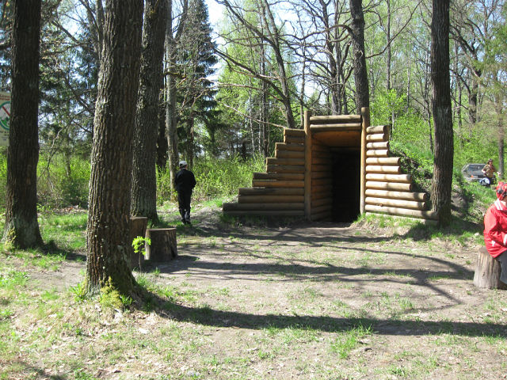
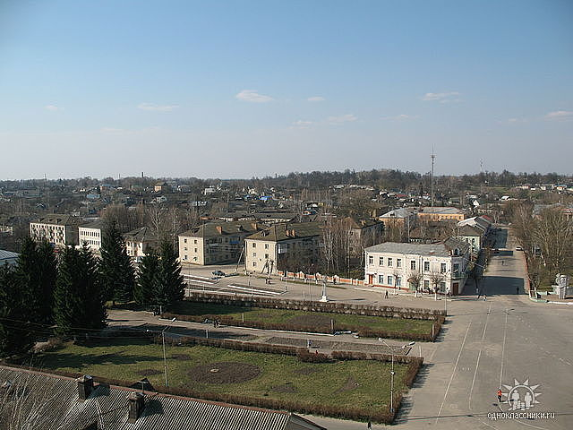
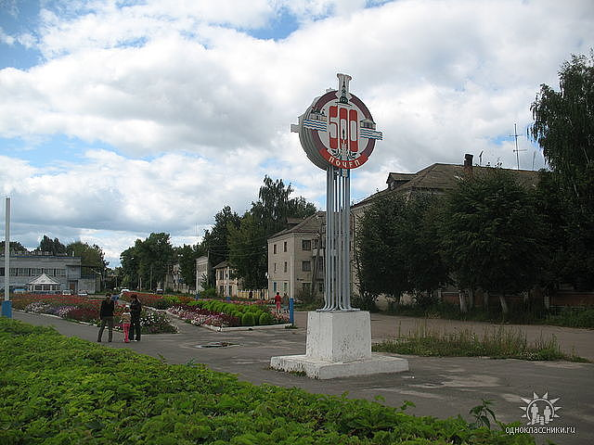
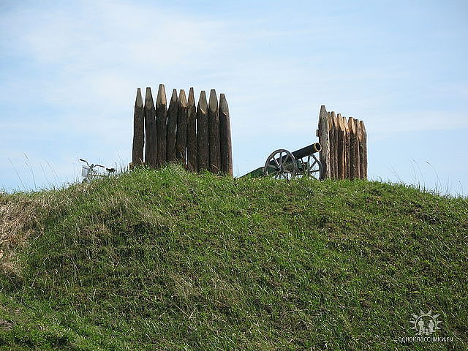
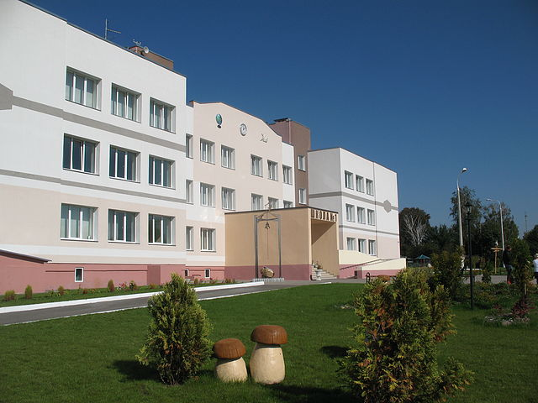

Slide 15
Автор презентации:
Побудилина Татьяна Юрьевна,
учитель начальных классов, МБОУ СОШ № 1, г. Почеп.

